Slide 1

Informatiebijeenkomst
Europese Aanbesteding Netwerkdiensten
25 februari 2022 van 10.00 – 12.00 uur

Slide 2
Voorstelronde
Naam | Functie | Rol tijdens informatiebijeenkomst
André van Alphen | Directeur ICT Services | Welkomstwoord
Joost Baas | Tactisch Product Manager - Netwerken | Toelichting gevraagde dienstverlening
Diederik Mulder | Tactisch Product Manager - Netwerken | Toelichting gevraagde dienstverlening
Bert Calis | Inkoper | Toelichting TenderNed
Femke Heemskerk | Bedrijfsjurist | Bewaking spelregels
Kees de Jong | Programma Manager
Tim Bodewitz | Programma Manager | Voorzitter Toelichting Europese aanbesteding
Deepak Murugesu | Consultant | Secretaris
Peter van Eijk-Bos | Projectleider

Slide 3
Om te beginnen…
Het doel van deze informatiebijeenkomst is het toelichten van de aanbesteding en bijbehorende documentatie om Gegadigden op weg te helpen met hun Aanmelding.
Geen nieuwe informatie, maar wel duiding van samenhang.
Enkele specifieke aandachtspunten worden toegelicht.
Deze presentatie en de gestelde vragen & antwoorden in deze bijeenkomst worden in de Nota van Inlichtingen beantwoord en via TenderNed gepubliceerd.
De Uitnodiging tot Aanmelding (UtA), bijlagen en Nota’s van Inlichtingen, niet de mondeling verschafte informatie, is leidend.
Vragen stellen tijdens de presentatie mag.
Tot slot: graag de 1,5 meter regel in acht nemen.

Slide 4
Agenda
Welkomstwoord en over UWV door André van Alphen
Aanbestedingsprocedure door Tim Bodewitz
Planning van de aanbesteding door Tim Bodewitz
Overzicht aanbestedingsdocumentatie door Tim Bodewitz
Gevraagde dienstverlening door Joost Baas en Diederik Mulder
Overeenkomst door Tim Bodewitz
Geschiktheidseisen en selectiecriteria door Tim Bodewitz
Gebruik van TenderNed door Bert Calis
Verduidelijken van de UtA en beantwoorden van (reeds gestelde)
vragen door Tim Bodewitz
Vraag: Zijn er tijdens de presentatie zaken waar extra aandacht aan moet worden besteed?

Slide 5
UWV
Ruim 20.000 medewerkers zorgen voor een deskundige en efficiënte uitvoering van de werknemersverzekeringen WW, WIA, WAO, WAZ, Wazo, Ziektewet en nog vele andere wetten.
Als zbo voeren wij onze diensten uit in opdracht van het ministerie van SZW.
Dienstverlening aan burgers
Sociaal medisch oordelen
Uitkeren
Sociaal-medisch beoordelen
Uitkeren
Weer aan het werk
Gegevensbeheer en ‑uitwisseling

Slide 6






UWV ontstaansgeschiedenis in een notendop
Vóór 2002
1 januari 2002
1 januari 2009
SUWI

Slide 7
Onze kerntaken
Werk: het aan het werk houden of helpen van mensen, in nauwe samenwerking met externe partners.
Sociaal-medisch beoordelen: het beoordelen van ziekte en arbeidsongeschiktheid volgens eenduidige criteria
Uitkeren: het snel en correct verzorgen van uitkeringen wanneer werk niet of niet direct mogelijk is
Gegevensbeheer en -uitwisseling: ervoor zorgen dat burgers nog maar één keer gegevens over werk en uitkering aan de overheid hoeven te geven

Slide 8
Focus: vernieuwen en vereenvoudigen ICT-landschap
De afgelopen jaren veel geïnvesteerd in continuïteit en stabiliteit
  Heeft geleid tot toegenomen betrouwbaarheid van onze systemen
De komende jaren focus op beheerste, stapsgewijze vernieuwing van het ICT-landschap
Grootste uitdaging: zoeken naar mogelijkheden om de vernieuwing gelijk op te laten gaan met het innoveren van onze dienstverlening voor klanten en de ondersteuning van onze eigen medewerkers
=> zoeken naar mogelijkheden, bijvoorbeeld nieuwe wetgeving combineren met slim gekozen vereenvoudiging van regelgeving
Notes:
Zonder ICT wordt geen uitkering betaald, beoordeling uitgevoerd of iemand aan het werk geholpen. Onze online dienstverlening is de afgelopen jaren sterk gegroeid en we kunnen niet meer zonder goedwerkende ICT.
We prioriteren onze projecten op basis van het meerjarig UWV Informatieplan (UIP), dat we jaarlijks actualiseren. Zie dia 86.
Voor gevolgen coronacrisis voor ICT: zie dia 87.
De komende jaren werken we aan vernieuwing van het ICT‑landschap in grote transitietrajecten voor onze divisies WERKbedrijf en SMZ, de projecten Herontwerp WW, Datafabriek en vernieuwing van de datacenterdienstverlening. Budgettaire ruimte die vrijkomt omdat er relatief minder inspanning nodig is voor stabiliteit en continuïteit komt geheel ten goede aan deze grote projecten.
Er is sprake van toenemende spanning tussen de noodzakelijke vernieuwing van het ICT-landschap en de ruimte die nodig is voor enerzijds het implementeren van nieuwe wet- en regelgeving en anderzijds ICT-projecten gericht op verbetering van de dienstverlening aan de klant en ondersteuning van de eigen medewerkers. We zoeken naar manieren om voldoende ruimte te creëren. Nieuwe wetgeving, gecombineerd met slim gekozen vereenvoudiging van regelgeving, kan bijvoorbeeld ook kansen bieden voor vernieuwing van ons ICT‑landschap. We bespreken met het ministerie van Sociale Zaken en Werkgelegenheid (SZW) de mogelijkheden voor innovatieve samenwerking tussen beleid en uitvoering.

Slide 9
Het UWV Informatie Plan is samen de juiste keuzes maken
Implementeren
wet- en regelgeving
Stabiliteit, continuïteit en informatiebeveiliging
Implementeren
wet- en regelgeving
1
1
Nieuwe functionaliteiten
Implementeren
wet- en regelgeving
Nieuwe functionaliteiten
UWV
Informatie Plan
UWV
Informatie Plan
2
2
Stabiliteit, continuïteit en informatiebeveiliging
Vereenvoudigen en moderniseren
Stabiliteit, continuïteit en informatiebeveiliging
3
3
Vereenvoudigen en moderniseren
Nieuwe functionaliteiten
Vereenvoudigen en moderniseren
4
4
Notes:
Vroeger:
Alle energie op implementatie nieuwe wet- en regelgeving en besparingen. Wet werk en zekerheid, Participatiewet en Redesign Werkbedrijf hebben veel van UWV gevraagd. Ook zaken die zijn teruggedraaid, zoals de Fraudewet, of zaken die geen doorgang hebben gekregen, zoals de Quotumwet, vragen veel capaciteit.
Daarnaast veel inspanning op nieuwe functionaliteiten
Investering in stabiliteit en continuïteit alleen als iets dreigde om te vallen en aan vereenvoudiging en vernieuwing kwamen we niet toe.
Nu:
Continuïteit, stabiliteit en Informatiebeveiliging stond een aantal jaar voorop. Veel gerealiseerd (MijnUWV, Elektronisch Archief-Elektronisch Dossier=EAED). Landschap is stabiel met weinig uitval.
We blijven werken aan continuïteit, stabiliteit en informatiebeveiliging, maar er komt meer ruimte voor vereenvoudiging en vernieuwing. Nu een stap maken voor stabiliteit en continuïteit op de langere termijn. Balans met wet- en regelgeving blijft een uitdaging.

Slide 10
Gevolgen coronacrisis in 2020: enorme inspanningen terwijl reguliere ICT-dienstverlening gewoon doorging
Binnen enkele weken uitvoering NOW mogelijk gemaakt door
  vrijmaken ICT-specialisten
  aanschaffen en inrichten ICT-applicaties, in intensieve samenwerking met leveranciers
Binnen enkele dagen konden ruim 700 klantencontactmedewerkers vanuit huis burgers en werkgevers te woord staan en helpen
Binnen 2 weken konden ruim 17.000 UWV-medewerkers thuis werken met algemene ICT-ondersteuning (laptop, virtuele vergadervoorzieningen)
I.v.m. thuis werken versnelde inzet nieuwe technologie
Ondanks alle extra werk en de omslag naar thuiswerken is de uitvoering van alle in 2020 geplande ICT-projecten voortgezet

Slide 11
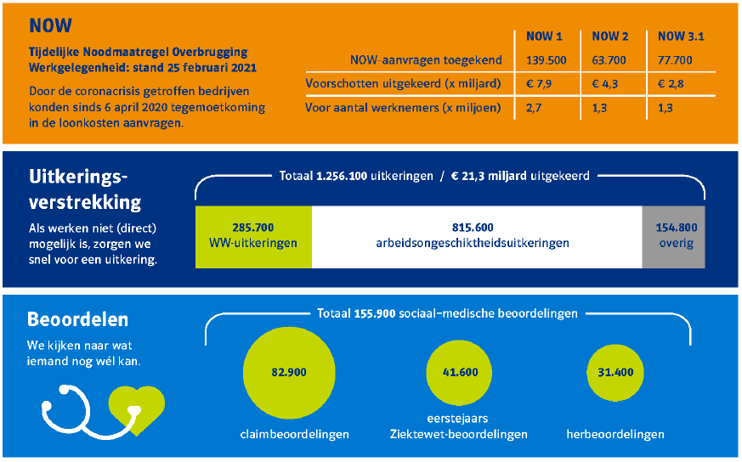
UWV in cijfers 2020

Slide 12
Klantcontacten: aantallen
Eerste acht maanden van 2021:
  37,7 miljoen bezoeken aan uwv.nl
  13,7 miljoen bezoeken aan werk.nl
  1,1 miljoen bezoeken aan werkgeversportaal
  2,7 miljoen telefonische contacten
2020:
  64,4 miljoen bezoeken aan uwv.nl
  25,0 miljoen bezoeken aan werk.nl
  1,4 miljoen bezoeken aan werkgeversportaal
  4,1 miljoen telefonische contacten

Slide 13
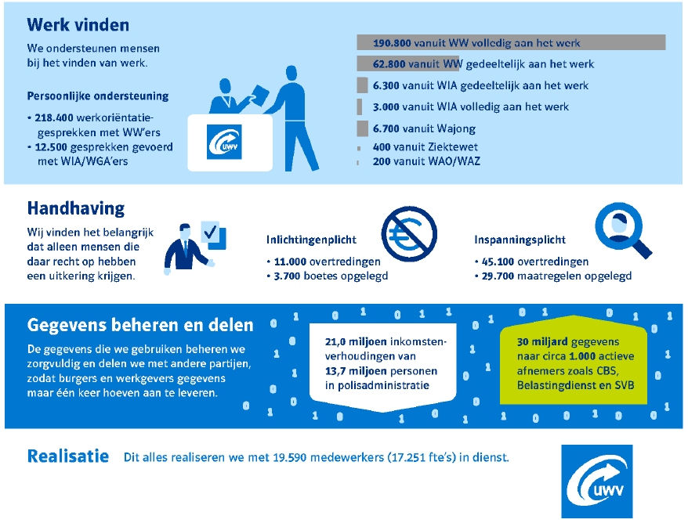
UWV in cijfers 2020

Slide 14
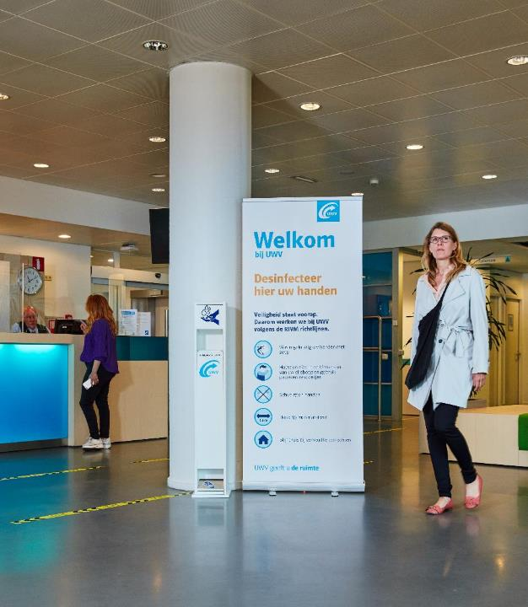
Huisvesting
UWV heeft in heel Nederland kantoren
11 districten
15 gecombineerde front- en backoffices
12 aparte frontoffices
35 regionale Werkpleinen
3 Klantcontactcentra, in Groningen, Almere en Goes
1 hoofdkantoor in Amsterdam
Notes:
Voor een kaart van Nederland met de 11 UWV-districten: zie dia 16. Voor een kaart van de 20 rayons van Werkbedrijf: zie dia 17. Voor een landkaart met de 35 arbeidsmarktregio’s: zie dia 18.
Eind 2020 gebruikte UWV 67 panden, 4 minder dan eind 2019. Het aantal vierkante meters bedroeg eind 2020 circa 358.500, 400 minder dan eind 2019. Eind 2020 bedroeg het aantal vierkante meters 358.500. Eind augustus 2021 had UWV 69 panden in gebruik, 2 meer dan eind 2020. Het aantal vierkante meters was echter iets (met 300) afgenomen tot 357.200.
Voor de ontwikkeling van het aantal gebruikte panden door de jaren heen: zie dia 116.

Slide 15
Huisvesting: aantal panden in 2020 met 4 afgenomen
Notes:
UWV is ontstaan uit een fusie. UWV beschikte daardoor bij de start in 2002 over veel panden. Sindsdien is het aantal panden gestaag afgenomen. De laatste jaren is het aantal redelijk stabiel.
Eind 2020 gebruikte UWV 67 panden, 4 minder dan eind 2019. Het aantal vierkante meters bedroeg eind 2020 circa 358.500, 400 minder dan eind 2019. Eind 2020 bedroeg het aantal vierkante meters 359.500. Eind augustus 2021 had UWV 69 panden in gebruik, 42 meer dan eind 2020. Het aantal vierkante meters was echter iets (met 300 afgenomen tot 357.200.

Slide 16







Notes:
Goede relatie met leveranciers
Veel leveranciers
Veel uitbesteed, regie over combinatie van leveranciers
Uitgangspunt is om uit te besteden, maar ook zelf doet UWV veel zelf t.a.v. FAB, eerste lijn en regie

Slide 17

Notes:
Complex traject aanbesteding gezien schaalgrootte, dus verplicht Europese aanbesteding
Een beroep doen op de flexibiliteit (bijv. NOW-regeling en #werkzoekenden)
Relevantie Netwerkdiensten en de beveiliging daarvan
Commodity
Maar net zoals toiletpapier als de commodity er niet is
Van groot belang voor onze dienstverlening
Wordt met alle bandbreedte snoepers steeds relevanter net zoals de security
Betrouwbare partner die een goede boterham kan verdienen maar ook mee denkt en het belang van de uwv dv ziet en voelt

Slide 18
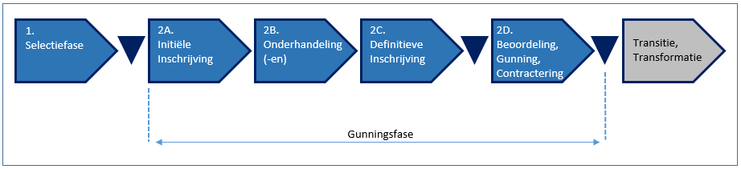
Aanbestedingsprocedure
Mededingingsprocedure met onderhandeling
Keuze aanbestedingsprocedure:
Vertrouwelijke beveiligingsinformatie
Specifieke omstandigheden die verband houden met de omvang, complexiteit en risico's
(deels) betrekking op ontwerp- of innovatieve oplossingen
Komen tot wederzijds inzicht
Beperken buitensporige (administratieve) lasten
Informatiebijeenkomst Europese Aanbesteding Netwerkdiensten, 25 februari 2022

Slide 19
Planning van de aanbesteding
Activiteit | Datum
Nota van Inlichtingen ronde 1
Vragen uiterlijk indienen op: Antwoorden UWV uiterlijk op: | Woensdag 23 februari 2022, 16:30 uur Woensdag 2 maart 2022, 16:30 uur
Informatiebijeenkomst | Vrijdag 25 februari 2022, 10.00 – 12.00 uur
Nota van Inlichtingen ronde 2
Vragen uiterlijk indienen op: Antwoorden UWV uiterlijk op: | Woensdag 9 maart 2022, 12:00 uur Maandag 14 maart 2022, 17:00 uur
Uiterste datum en tijd ontvangst Aanmeldingen van Gegadigden | Donderdag 24 maart 2022, 10:00 uur
Voornemen tot selectie voor gunningsfase inclusief communicatie selectiebesluit aan Gegadigden | Week 19 (maandag 9 – vrijdag 13 mei 2022)
Definitieve selectie en toezending van de UtI | Vrijdag 3 juni 2022

Slide 20
Overzicht aanbestedingsdocumentatie (1/2)
Indeling | Documenten
UtA | UtA EA Netwerkdiensten
Bijlagen van de UtA | Bijlage A-001 Marktconsultatie KWNT info doc leveranciers v1.1 20200512
 | Bijlage A-002 NVI MC KWNT Totaal v1.0 20200513
 | Bijlage A-003 Extern verslag marktconsultatie KWNTC UWV 20201005 v1.0
 | Bijlage A-004 Huidige en toekomstige situatie
 | Bijlage A-005 UWV MVO-gedragscode voor leveranciers (2021 versie 1.0)
 | Bijlage B-001 Vragenformulier
 | Bijlage B-002 Aanmeldingsformulier informatiebijeenkomst
 | Bijlage B-003 Uniform Europees Aanbestedingsdocument
 | Bijlage B-004 Opgave dienstverdeling Combinanten
 | Bijlage B-005 Aanvullende verklaring deel II C Geschiktheidseisen beroep op Derden

Slide 21
Overzicht aanbestedingsdocumentatie (2/2)
Indeling | Documenten
Bijlagen van de UtA | Bijlage B-006 Verklaring beschikbaarheid financiële middelen Derden
 | Bijlage B-007 Verklaring beschikbaarheid technische middelen Derden
 | Bijlage B-008 Verklaring hoofdelijke aansprakelijkheid moedermaatschappij
 | Bijlage B-009 Aanvullende verklaring deel II D informatie Onderaannemers
 | Bijlage B-010 Verklaring verzekering
 | Bijlage B-011 Eigen risico bankgarantie
 | Bijlage B-012 Eigen risico bereidverklaring bankinstelling
 | Bijlage B-013 Bankgarantie
 | Bijlage B-014 Bereidverklaring bankinstelling
 | Bijlage B-015 Referenties bij Geschiktheidseisen en S1 S6 S8 S9
 | Bijlage B-016 Selectiecriteria S2 S3 S4 S5 S7
 | Bijlage B-017 Informatiebehoefte dataroom

Slide 22
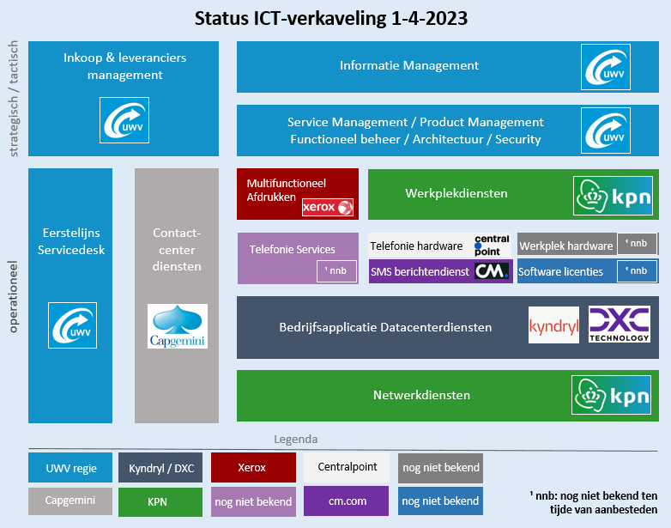
Gevraagde dienstverlening (1/11)
Het ICT-landschap van UWV gaat de komende jaren veranderen.
Veranderingen op hoofdlijnen:
Meer ICT-kavels
Meer koppelvlakken
Veel (lopende) projecten/programma’s, waaronder:
  Migratie datacenter
  Herinrichting IAM
  Migratie naar Microsoft 365 (SMW)
  Transitie en transformatie Werkplekdiensten
Nagenoeg parallelle aanbesteding Werkplekdiensten en migratie
Informatiebijeenkomst Europese Aanbesteding Netwerkdiensten, 25 februari 2022

Slide 23
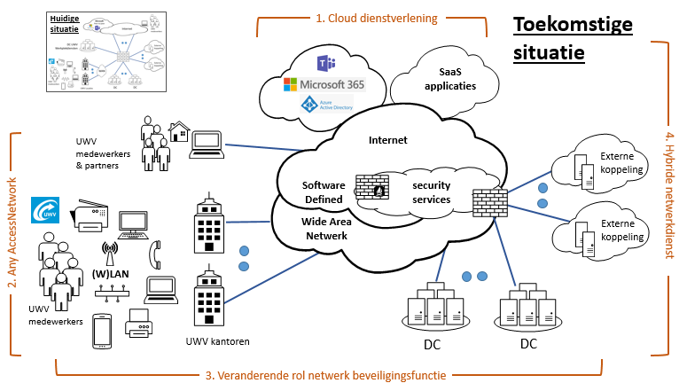
Gevraagde dienstverlening (2/11)
`Drivers of Change’ en Principes voor de toekomstige situatie Netwerkdiensten
`Drivers of Change’:
Cloud dienstverlening
Any AccessNetwork
Geïntegreerde rol van de netwerkbeveiligingsfunctie
Hybride Netwerkdiensten
Principes:
WiFi-toegang, tenzij
‘Anywhere-access’, tenzij
Identity-based toegangsbeleid, tenzij
Informatiebijeenkomst Europese Aanbesteding Netwerkdiensten, 25 februari 2022
Notes:
Keywords ter ondersteuning van de 4 drivers

Slide 24
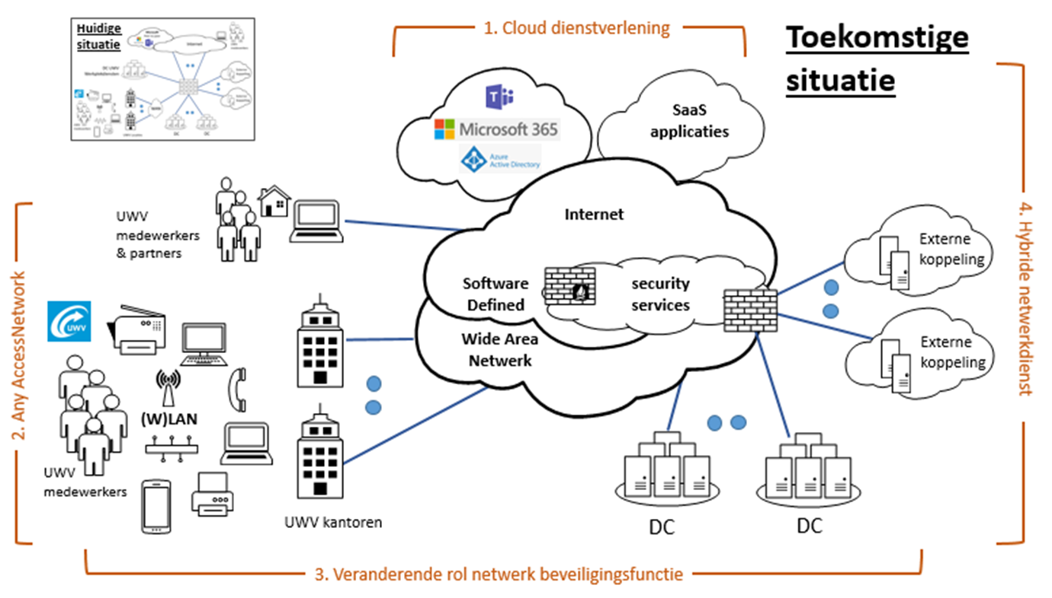
Gevraagde dienstverlening (3/11)
Doelstellingen van de Europese aanbesteding Netwerkdiensten
Stabiel en robuust
Borging continuïteit
Toekomstgericht, meegaan met nieuwe ontwikkelingen
Borging veiligheid
Efficiënte en effectieve transitie
Compliant met richtlijnen en beleid
Marktconform kostenniveau
Overzichtelijk, inzichtelijk en controleerbaar
Proactief en risico gebaseerde regie
Goede user experience
Efficiënt en effectief beheer
Anywhere anytime (24/7)
Flexibel instelbaar
Informatiebijeenkomst Europese Aanbesteding Netwerkdiensten, 25 februari 2022

Slide 25
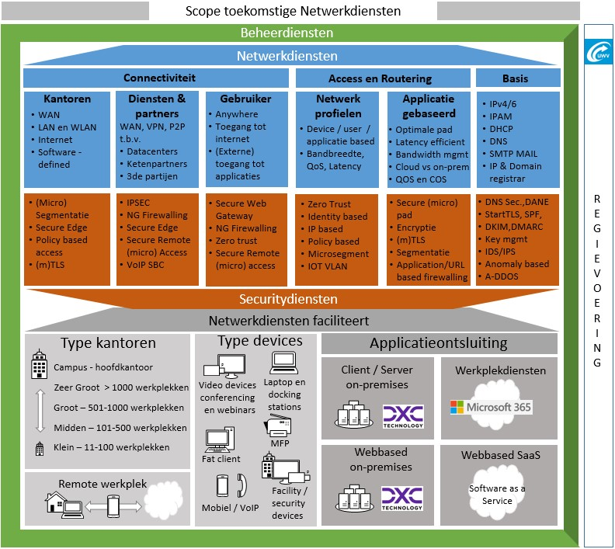
Gevraagde dienstverlening (6/11)
De scope van de opdracht:
Basis netwerkdiensten
In Netwerkdiensten geïntegreerde securityfuncties
Koppelvlakken met andere ICT diensten en partners
Benodigde beheerdiensten
Transitie van de huidige naar de nieuwe leverancier en transformatie naar de doeloplossing
N.B.: Regievoering door UWV
Informatiebijeenkomst Europese Aanbesteding Netwerkdiensten, 25 februari 2022

Slide 26
Gevraagde dienstverlening (7/11)
Onderdelen Basis netwerkdiensten:
Connectiviteit naar en in kantoren van UWV
Connectiviteit van aangesloten diensten en partners
Connectiviteit voor externe toegang naar UWV ICT diensten
Netwerkprofielen
Applicatie gebaseerde routering
Basis netwerkfuncties
Informatiebijeenkomst Europese Aanbesteding Netwerkdiensten, 25 februari 2022

Slide 27
Gevraagde dienstverlening (8/11)
In Netwerkdiensten geïntegreerde securitydiensten, zoals:
Identity based toegangscontrole, tenzij
Microsegmentatie, tenzij
Veilige usertoegang tot internet
Beveiligingsprofielen (bundeling)
Next Gen / Appl. Based firewalling
Bescherming tegen (D)DOS, virusware, , intrusions.
Beveiliging van mailrelay, DNS en VOIP koppelvlak
Actuele en centraal beheerde policies
Veilige (micro)toegang tot cloud en on prem applicaties (zie next slide)
Deze functionaliteiten zijn zoveel als mogelijk geïntegreerd met de basis netwerkfuncties.
Informatiebijeenkomst Europese Aanbesteding Netwerkdiensten, 25 februari 2022

Slide 28
Gevraagde dienstverlening (8/11)
Belangrijke securityfunctionaliteit:
Anywhere veilige toegang tot (public) cloud-diensten (SaaS) en on-premises applicaties.
Zero trust (device/user/privilige/..)
Naar fijnmazige toegang
Encryptie
Type applicatie
Microsoft 365 applicaties en moderne standaard applicaties (native apps)
Webbased SaaS-applicaties
Webbased on-premise hosted applicaties
Client/server on-premise hosted applicaties
Informatiebijeenkomst Europese Aanbesteding Netwerkdiensten, 25 februari 2022

Slide 29
Gevraagde dienstverlening (9/11)
Beheerdiensten
O.a. ten behoeve van het garanderen en borgen:
Beschikbaarheid, continuïteit en vereiste werking
Life cycle management
Security en compliancy
Overall monitoring en reporting
Beheer op en veranderingen van:
Bedrijfskabelnetwerk (BKN)
Technische ruimtes (MER/SER)
Integratie-, ontwerp-, en adviesdienst:
Doorontwikkeling Netwerkdiensten
Nieuwe netwerkkoppelingen met ICT-diensten.
Informatiebijeenkomst Europese Aanbesteding Netwerkdiensten, 25 februari 2022

Slide 30
Gevraagde dienstverlening (10/11)
Koppelvlakken, onder andere:
Werkplekdiensten – Microsoft 365 Werkplekken UWV
Werkplekdiensten Active Directory – Datacenter koppeling en externe koppeling
Telefoniedienst (Externe koppeling)
Huidige en toekomstige Contactcenter diensten
Bedrijfsapplicatie datacenters DXC en Kyndryl t.b.v. interne bedrijfsapplicaties
Derde partijen en (overheids)partners – Externe koppelingen
Internet (filtered en open) – internet koppeling
SOC/SIEM, ITSM en performancemonitoring tooling van UWV
Gebouwbeveiliging – Datacenter koppeling
Informatiebijeenkomst Europese Aanbesteding Netwerkdiensten, 25 februari 2022

Slide 31
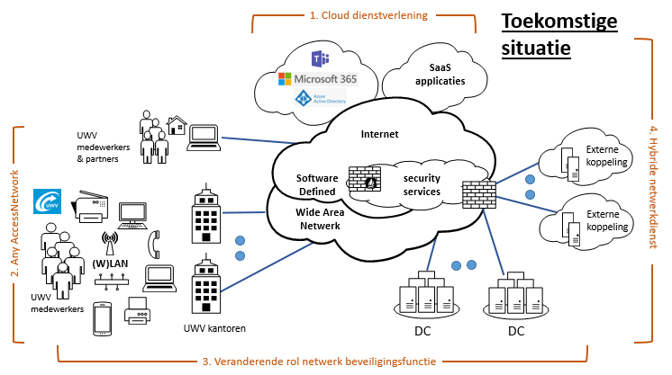
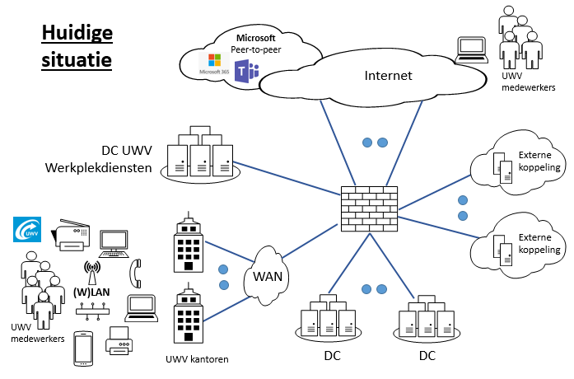

Gevraagde dienstverlening (11/11)
Transitie, transformatie en retransitie
Bedrijfsklaar en turn-key oplevering van scope Europese aanbesteding Netwerkdiensten
Implementatie en configuratie van Netwerkdiensten
Migratie van de 60+ UWV-kantoren
Transformatie naar zero trust, software defined, AnyAccess
Gefaseerd en gecontroleerd uitgevoerd
Due diligence / Informatiebehoefte dataroom
Informatiebijeenkomst Europese Aanbesteding Netwerkdiensten, 25 februari 2022

Slide 32

Overeenkomst
Initiële duur: 6 jaar
Optionele verlenging(en): maximaal 6 jaar
Indicatieve aanvangsdatum: 1 juli 2023
Indicatieve expiratiedatum: 30 juni 2029 (exclusief optionele verlenging(en))
Rationale contractduur: gemoeide aanbestedingskosten en investeringen voor alle partijen
Wachtkamerovereenkomst met de 2e geëindigde Inschrijver voor de duur van 6 maanden
Informatiebijeenkomst Europese Aanbesteding Netwerkdiensten, 25 februari 2022

Slide 33
Geschiktheidseisen
Drie soorten
1. Eisen aan de financiële en economische draagkracht
2. Eisen aan de technische bekwaamheid en beroepsbekwaamheid
3. Eis inzake de beroepsbevoegdheid

Slide 34
Geschiktheidseisen
Eisen aan de financiële en economische draagkracht
  Eis 1: Passende beroeps- en bedrijfsaansprakelijkheidsverzekering, of gelijkwaardige voorziening
  Let op: de gestelde bedragen ten aanzien van de verzekering en bankgarantie, en het eigen risico.
  Er kan aan deze eis worden voldaan door een beroep te doen op een Derde.
  Eis 2: Continuïteit bedrijfsvoering
  Let op: er mag geen continuïteitsparagraaf in de jaarrekening zijn opgenomen.
  Indien dit wel het geval is, dient de onderbouwing direct bij de Aanmelding te worden overgelegd.

Slide 35
Geschiktheidseisen
2. Eisen aan de technische bekwaamheid en beroepsbekwaamheid
Eis 3: Ervaring
Vul Bijlage B-015 Referenties bij Geschiktheidseisen hiervoor zorgvuldig in.
Controleer bij het invullen van de Koppelvlakken de gehanteerde definitie, zoals opgenomen in de UtA.
Eis 4: Informatie beveiligingsmanagement systeem
Het geldige ISO 27001:2017+A11:2020 of ISO 27001:2017 certificaat of gebaseerd op een andere norm dient in relatie te staan tot de scope van de opdracht.
Indien gebruik wordt gemaakt van een Derde, vul bijlage B-007 'Verklaring beschikbaarheid technische middelen Derden' in.

Slide 36
Geschiktheidseisen
Eis inzake de beroepsbevoegdheid
Eis 5: Inschrijving in het handelsregister
Uittreksel mag niet ouder dan 6 maanden zijn op het moment van de uiterste termijn van indienen van de Aanmelding.

Slide 37
Selectiecriteria
Bij meer dan vijf geschikte Gegadigden worden de aanmeldingen beoordeeld.
Nr. | Omschrijving | Maximum aantal punten | Wijze van beantwoorden
S1 | Referentie Securitydiensten aantal diensten | 110 | Maximaal 8 keer ‘Ja’
S2 | Referentie Beheerdiensten online dashboards Netwerkdiensten | 85 | Verklaring
S3 | Referentie Beheerdiensten koppeling ITSM-tool | 65 | Verklaring
S4 | Referentie Beheerdiensten logging en monitoring | 90 | Verklaring
S5 | Referentie Beheerdiensten online dashboards securitydiensten | 100 | Verklaring
S6 | Referentie Transitie aantal diensten securitydiensten | 110 | Maximaal 8 keer ‘Ja’
S7 | Referentie Transitie efficiënt effectief | 140 | Beschrijving
S8 | Referentie Koppelvlakken | 60 | Beschrijving*
S9 | Referentie Transformatie aantal diensten securitydiensten | 120 | Maximaal 8 keer ‘Ja’
S10 | Certificering derde partij mededeling | 60 | Mededeling/verklaring Derde partij
S11 | Certificering milieumanagement systeem | 60 | Certificaat of andere bewijzen**
Maximaal te behalen punten |  | 1.000
* Controleer bij het invullen van de Koppelvlakken de gehanteerde definitie, zoals opgenomen in de UtA.
** Het geldige ISO 14001:2015 certificaat of gebaseerd op een andere norm dient in relatie te staan tot de scope van de opdracht.

Slide 38
TenderNed
Vragen via de berichtenmodule in TenderNed
Gegadigde dient in, inclusief documenten van Derden / Onderaannemers etc.
Op tijd voorbereiden en indienen in TenderNed
Referenties: juiste contactgegevens (namen, telefoonnummers)

Slide 39
Beantwoording van (reeds gestelde) vragen
Vraag: Zijn tijdens de presentatie alle zaken waar extra aandacht aan moet worden besteed, voldoende aan bod gekomen?

